Slide 1
MCPC
Módulo de Control Principal para CubeSat
Tutor: Juan Pechiar
Participantes: Mariángel Fernández
Martín Ardao
Mercedes Mato

Slide 2
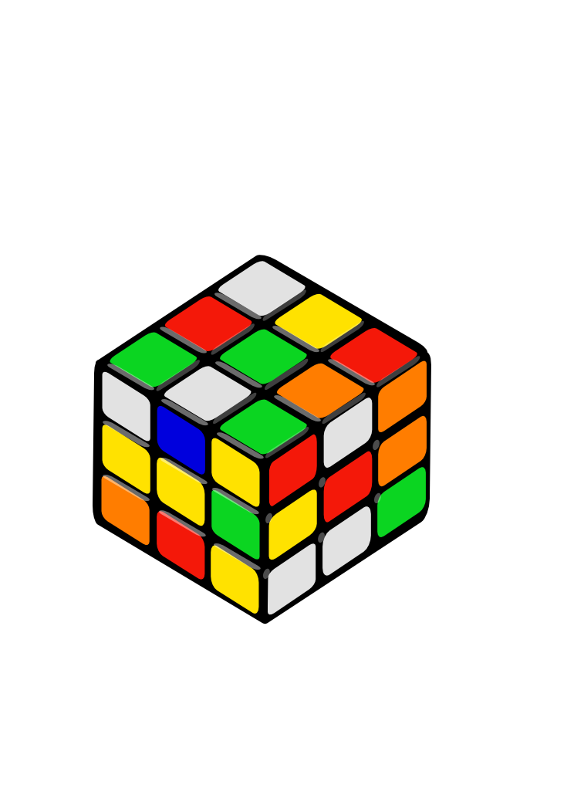
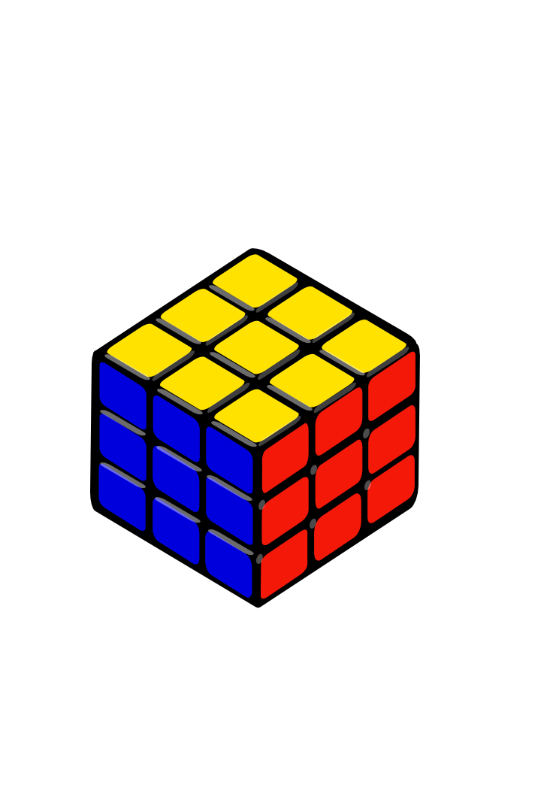
Descripción
Marco: Proyecto Laí
Emprendimiento que consiste en diseñar, construir y operar un satélite CubeSat
Diseño de el módulo de control principal
Encargado de integrar los diferentes módulos
Diseño de el módulo de control actitud
Encargado del posicionamiento del satélite

Slide 3


Grado de Avance
Estudio de I2C
Estudio del módulo Determinación de Actitud
Estudio del módulo SGE
Estudio del módulo de Telemetría
Elección de Microcontrolador
Elaboración del pseudocódigo
Implementación
Pruebas
Documentación

Slide 4
Comparación con cronograma
Tareas cumplidas a la fecha
Planificación a futuro
Tiempos de buffer
(profundización de temas)

Slide 5

Preguntas?

Slide 6
Gracias!

